Slide 1
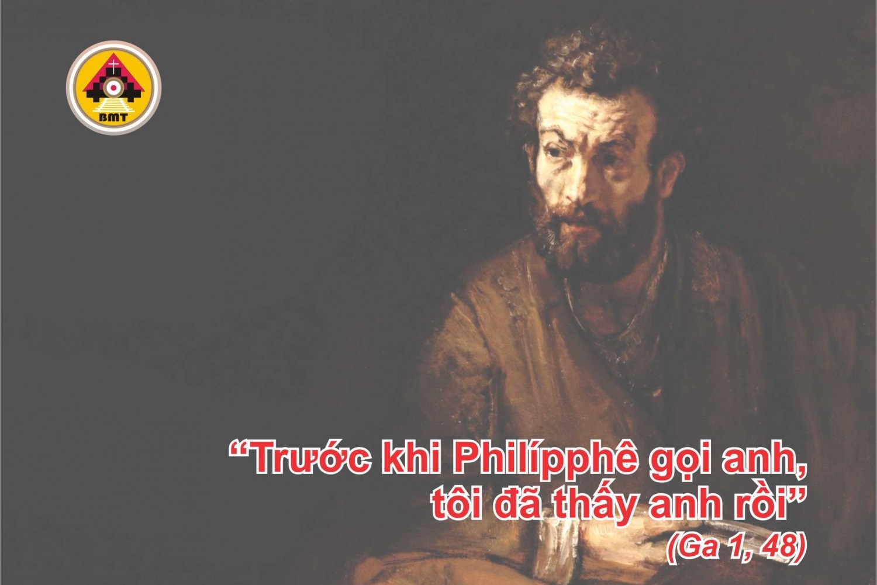

THỨ HAI TUẦN XXI THƯỜNG NIÊN A

Slide 2
Ca Nhập Lễ
Ngày ngày hãy loan truyền ơn Thiên Chúa cứu độ, hãy tường thuật vinh quang Người giữa muôn dân.

Slide 3

Bài Đọc 1: Kh 21, 9b-14
“Trên mười hai móng có khắc tên mười hai tông đồ của Con Chiên”.
Trích sách Khải Huyền của Thánh Gioan.

Slide 4
Đáp Ca
Tv 144, 10-11. 12-13ab. 17-18
Đáp: Lạy Chúa, các bạn hữu Chúa nhận biết vinh quang nước Chúa

Slide 5
Alleluia: Ga 1, 49b
Alleluia-alleluia: – Lạy Thầy, Thầy là Con Thiên Chúa, là Vua Israel. – Alleluia.

Slide 6
Phúc Âm: Ga 1, 45-51

Slide 7


Slide 8

DÂNG LỄ

Slide 9
CA HIỆP LỄ
Chúa phán: “Thầy xếp đặt nước trời cho các con, như Cha Thầy đã xếp đặt cho Thầy, để các con được ăn uống đồng bàn trong nước Thầy.

Slide 10
THỨ HAI TUẦN XXI THƯỜNG NIÊN A

